Slide 1
TIN HỌC 4
CHỦ ĐỀ 6. GIẢI QUYẾT VẤN ĐỀ VỚI SỰ TRỢ GIÚP CỦA MÁY TÍNH
BÀI
16
CHƯƠNG TRÌNH CỦA EM
Sau bài này em sẽ:
Tạo được chương trình đơn giản.

Slide 2
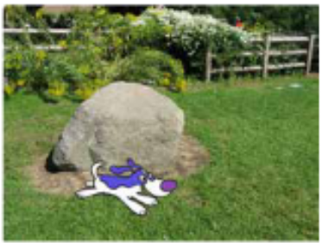
KHỞI ĐỘNG
Bạn Minh muốn nâng cấp chương trình "Chú chó đáng yêu" của bạn An như sau: Thêm một chú bướm trên sân khấu, chú chó sẽ đuổi theo chú bướm, mỗi lần đuổi kịp chú bướm thì chú chó kêu lên một tiếng..
Lúc này, công việc của Minh là thêm nhân vật chú bướm và lập trình cho chú bướm chuyển động ngẫu nhiên trên màn hình. Điều chỉnh lại lệnh của nhân vật chú chó sao cho chú chó đuổi theo chú bướm. Chúng ta sẽ tạo chương trình cùng Minh nhé.

Slide 3
− Sử dụng lệnh điều khiển chú chó không chạy ra khỏi khu vườn.
− Sử dụng lệnh điều khiển chú chó phát âm thanh tiếng chó sủa.
Nhân vật và sân khấu
Nhân vật thực hiện hành động trên sân khấu theo các câu lệnh mà em lập trình cho nó.Khi em khởi động phần mềm Scratch, nhân vật mặc định là chú mèo và phông nền sân khấu là màu trắng. Em có thể thêm bớt nhân vật, thay đổi phông nền sân khấu cho phù hợp với nội dung ý tưởng câu chuyện.
b) Một số lệnh để tạo chương trình
Bảng 5 là các lệnh sẽ được sử dụng cho nhân vật chú chó để tạo chương trình thực hiện từng bước ý tưởng của bạn An.

Slide 4
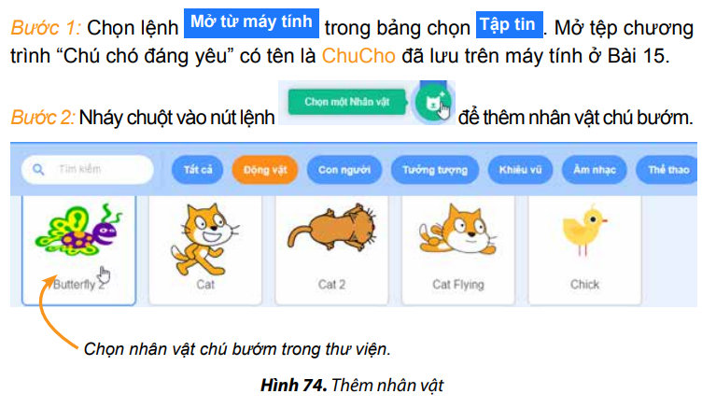
2. Thực hành Tạo chương trình diễn tả ý tưởng câu chuyện
NHIỆM VỤ
1
Mở tệp ChuCho đã lưu ở bài thực hành trước. Thêm nhân vật
chú bướm vào chương trình và lập trình cho chú bướm. Điều chỉnh lệnh của các nhân vật. Lưu lại tệp với tên DuoiBat.
Hướng dẫn:

Slide 5
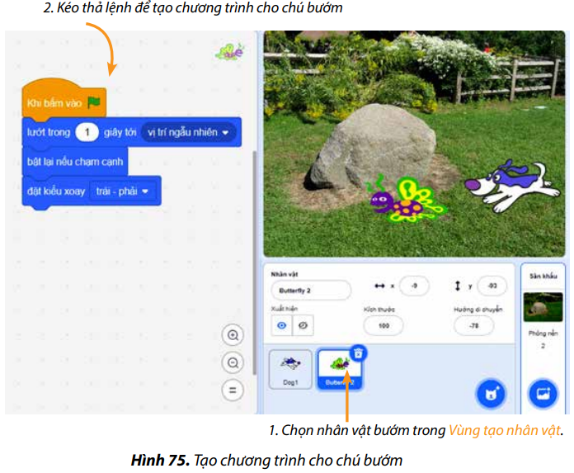
Bước 3: Tạo chương trình cho chú bướm như minh hoạ trong Hình 75.

Slide 6
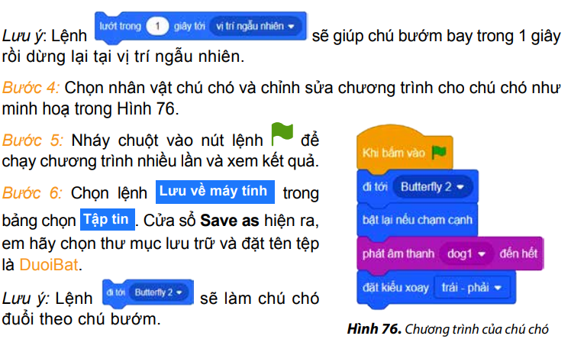

Slide 7
LUYỆN TẬP
1. Em hãy mở chương trình "Bể cá cảnh" đã làm ở phần luyện tập Bài 15, rồi thực hiện các nhiệm vụ sau:
a) Thêm nhiều nhân vật cá khác nhau và tạo chương trình giống nhân vật cá ban đầu.
b) Chạy chương trình và quan sát kết quả.
2. Em hãy mở chương trình "Điều khiển rô-bốt" đã lưu ở Bài 14, rồi thực hiện các nhiệm vụ sau:
a) Thêm nhân vật bọ dừa và tạo chương trình cho bọ dừa vẽ hình chữ nhật.
b) Xoá nhân vật mèo.
c) Chạy chương trình và quan sát kết quả.

Slide 8
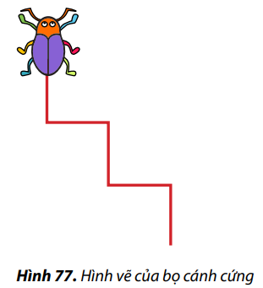
VẬN DỤNG
1. Tạo chương trình mới cho nhân vật bọ cánh cứng vừa di chuyển vừa vẽ đường như Hình 77 dưới đây.
Lưu ý: Mỗi đoạn thẳng tương ứng với 60 bước.

Slide 9
L
L
LOVE
TẠM BIỆT VÀ HẸN GẶP LẠI
G
PIRCE
L
S
T
H
L

